Slide 1



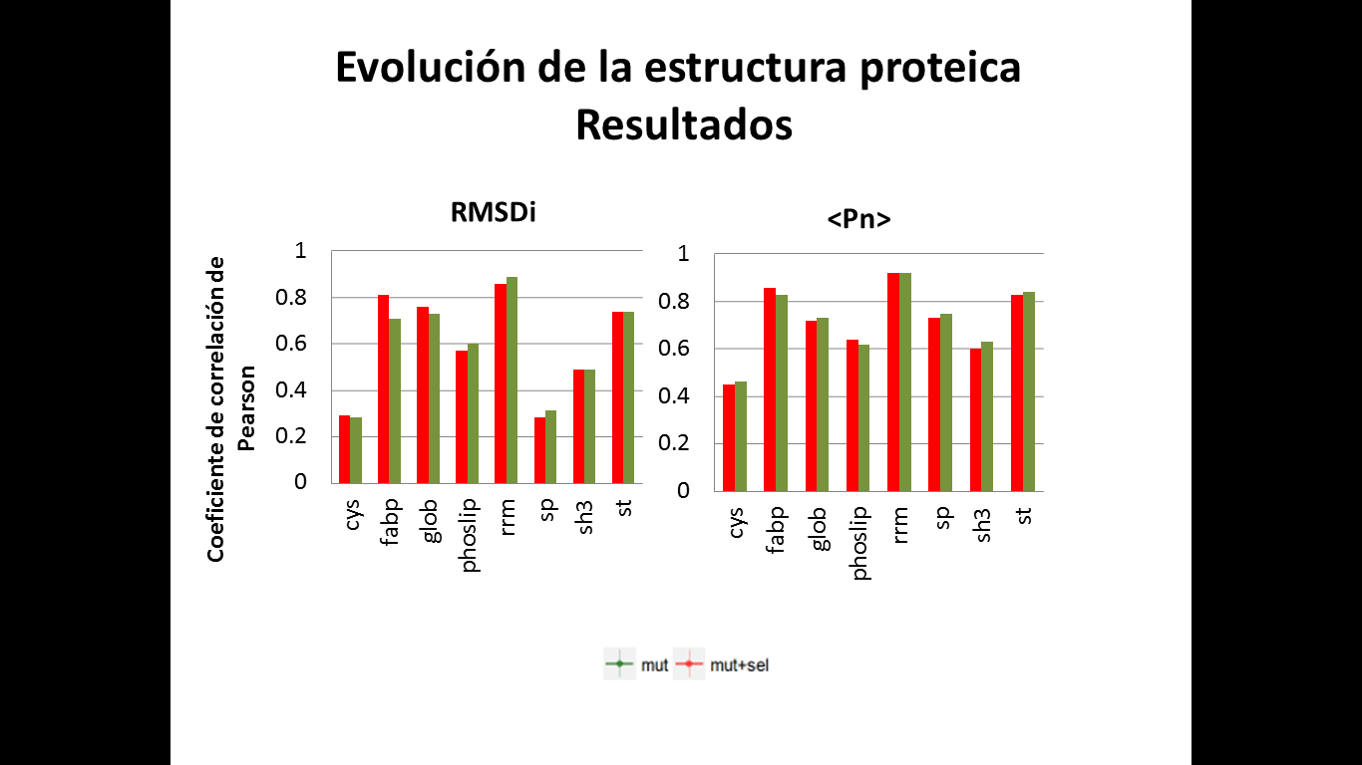
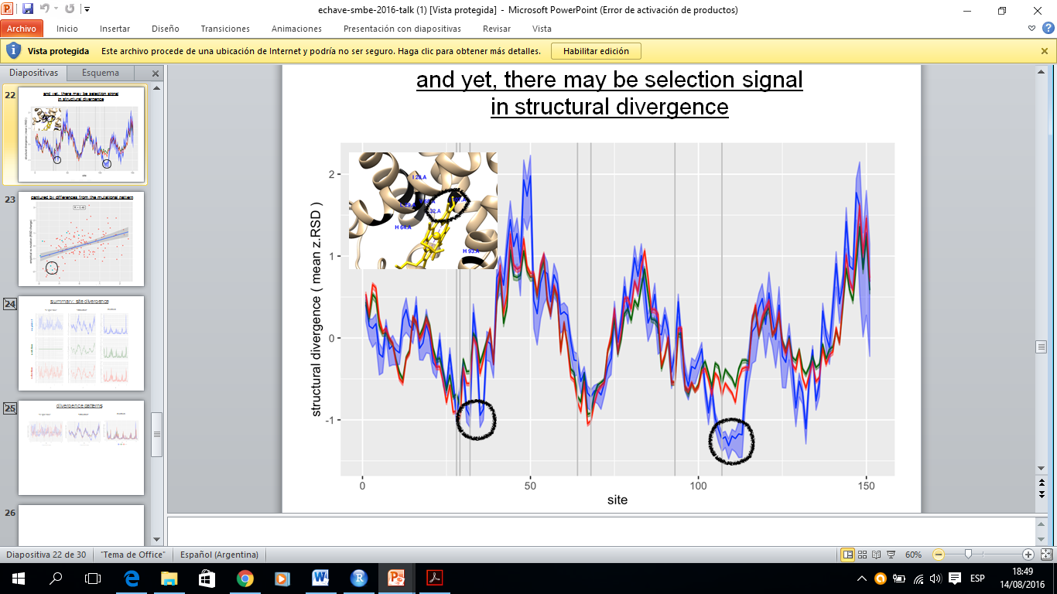
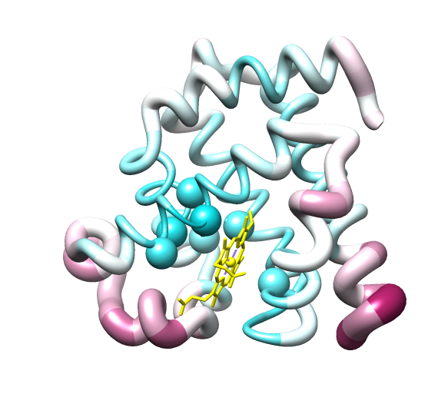
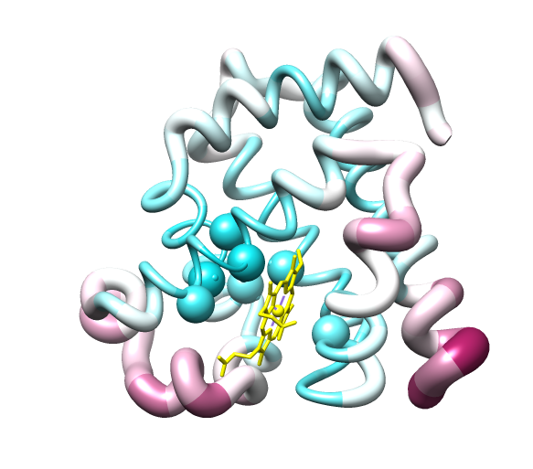
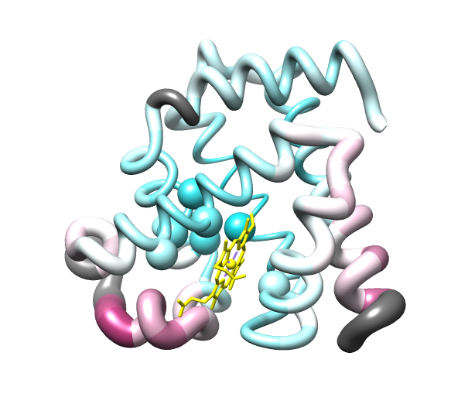
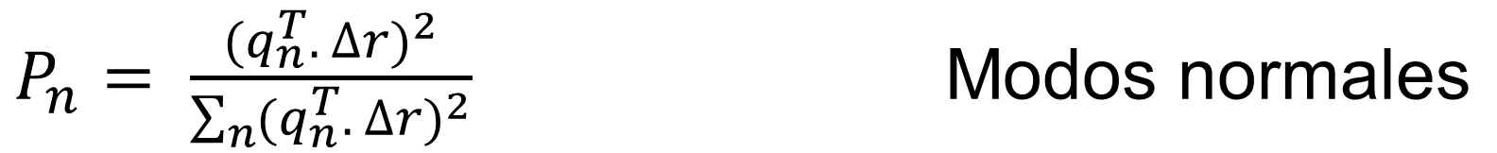
        SIN SELECCIÓN
        CON SELECCIÓN
(2)
Doctorado en Ciencias Aplicadas y de la Ingeniería
Escuela de Ciencia y Tecnología, Universidad Nacional de General San Martín
Secuencia
Los diferentes aminoácidos que componen a las proteínas evolucionan a diferentes velocidades, lo que se debe a la acción de la selección natural. Esta variación la pudimos explicar mediante el modelo “Stress Model”, según el cual, la velocidad de evolución de cada sitio está determinada por el empaquetamiento del sitio, ya que, mutar un sitio más empaquetado estresa y desestabiliza la conformación activa de la proteína.
Estructura
A nivel de estructura proteica no parece haber rastros de selección natural, ya que aplicando el modelo puramente mutacional “Linearly Forced - Elastic Network Model” (LF - ENM) se pudieron reproducir los patrones de divergencia estructural observados en las proteínas de la naturaleza. De todas formas, si la estructura del sitio activo de una enzima es importante para su actividad, se esperaría que la misma se conserve más que lo esperado por un modelo puramente mutacional.
Objetivo
Realizar un estudio detallado de la divergencia estructural, focalizándonos en sitios con importancia funcional.
MÉTODOS / METHODS
CONJUNTO EXPERIMENTAL
Se seleccionaron 8 familias de proteínas de la base de alineamientos estructurales múltiples Homstrad.
Se obtuvo el alineamiento de cada familia y las coordenadas de cada proteína.
Para cada familia se obtuvo el Δr entre cada proteína y la proteína de referencia, la cual consiste en la proteína estructuralmente más representativa.
CONJUNTO TEÓRICO
Se simularon mutantes múltiples de las proteínas de referencia de cada familia usando el modelo LF –ENM.
Se seleccionaron a las mutaciones usando el modelo “Stress Model” bajó 2 regímenes de selección:
        SIN SELECCIÓN (mut)
        CON SELECCIÓN (mut + sel)
MEDIDAS DE VARIABILIDAD ESTRUCTURAL
Para comprar datos teóricos y experimentales se calcularon las siguientes medidas:
mean z.RSD
mean Pn
globinas
mean z.RSD
site
globinas
mut
mut + sel
exp
El patrón general de divergencia estructural proteica es similar para los conjuntos teóricos y experimentales.
La estructura proteica divergiría menos que lo esperado en algunos sitios relacionados con la función de la proteína.

